Slide 1

GUIA D’AJUDA D’AUTOMATRÍCULA

Slide 2




Abans de començar, tens tot el que necessites?
Tens deduccions?
  Comprova-ho en el següent enllaç.
T'has organitzat el teu horari?
  L'aplicació CHRONOS et permetrà fer una simulació dels horaris i del calendari d'exàmens de les assignatures seleccionades.
    Futurs estudiants: en el procés d’escollir quin ensenyament vols fer, et permet consultar l’oferta d’assignatures, de grups i d’activitats i simular horaris.
    Alumnes de la UB:
      Abans de la matrícula pots confeccionar una previsió d’horaris de les assignatures que vols matricular sense solapaments i guardar la teva agenda.
      Durant la matrícula pots ajustar la teva selecció de grups en funció de la disponibilitat de places.
      Un cop matriculat pots consultar la teva agenda i/o exportar-la a altres entorns (Microsoft Outlook, Google Calendar ...) i publicar-la a l'app SocUB.
T'has de matricular de pràctiques?

Slide 3


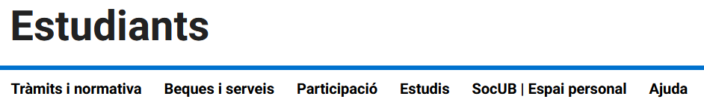


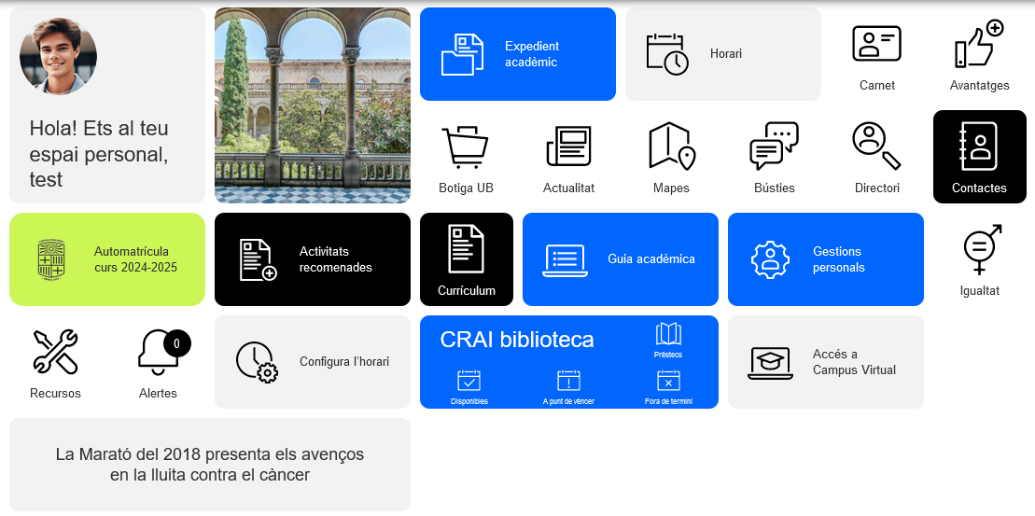


Com accedir a l’automatrícula?
Accedeix a ub.edu
Dins de SocUB > Automatrícula
Tens problemes per accedir al teu espai personal? Consulta l’AJUDA

Slide 4
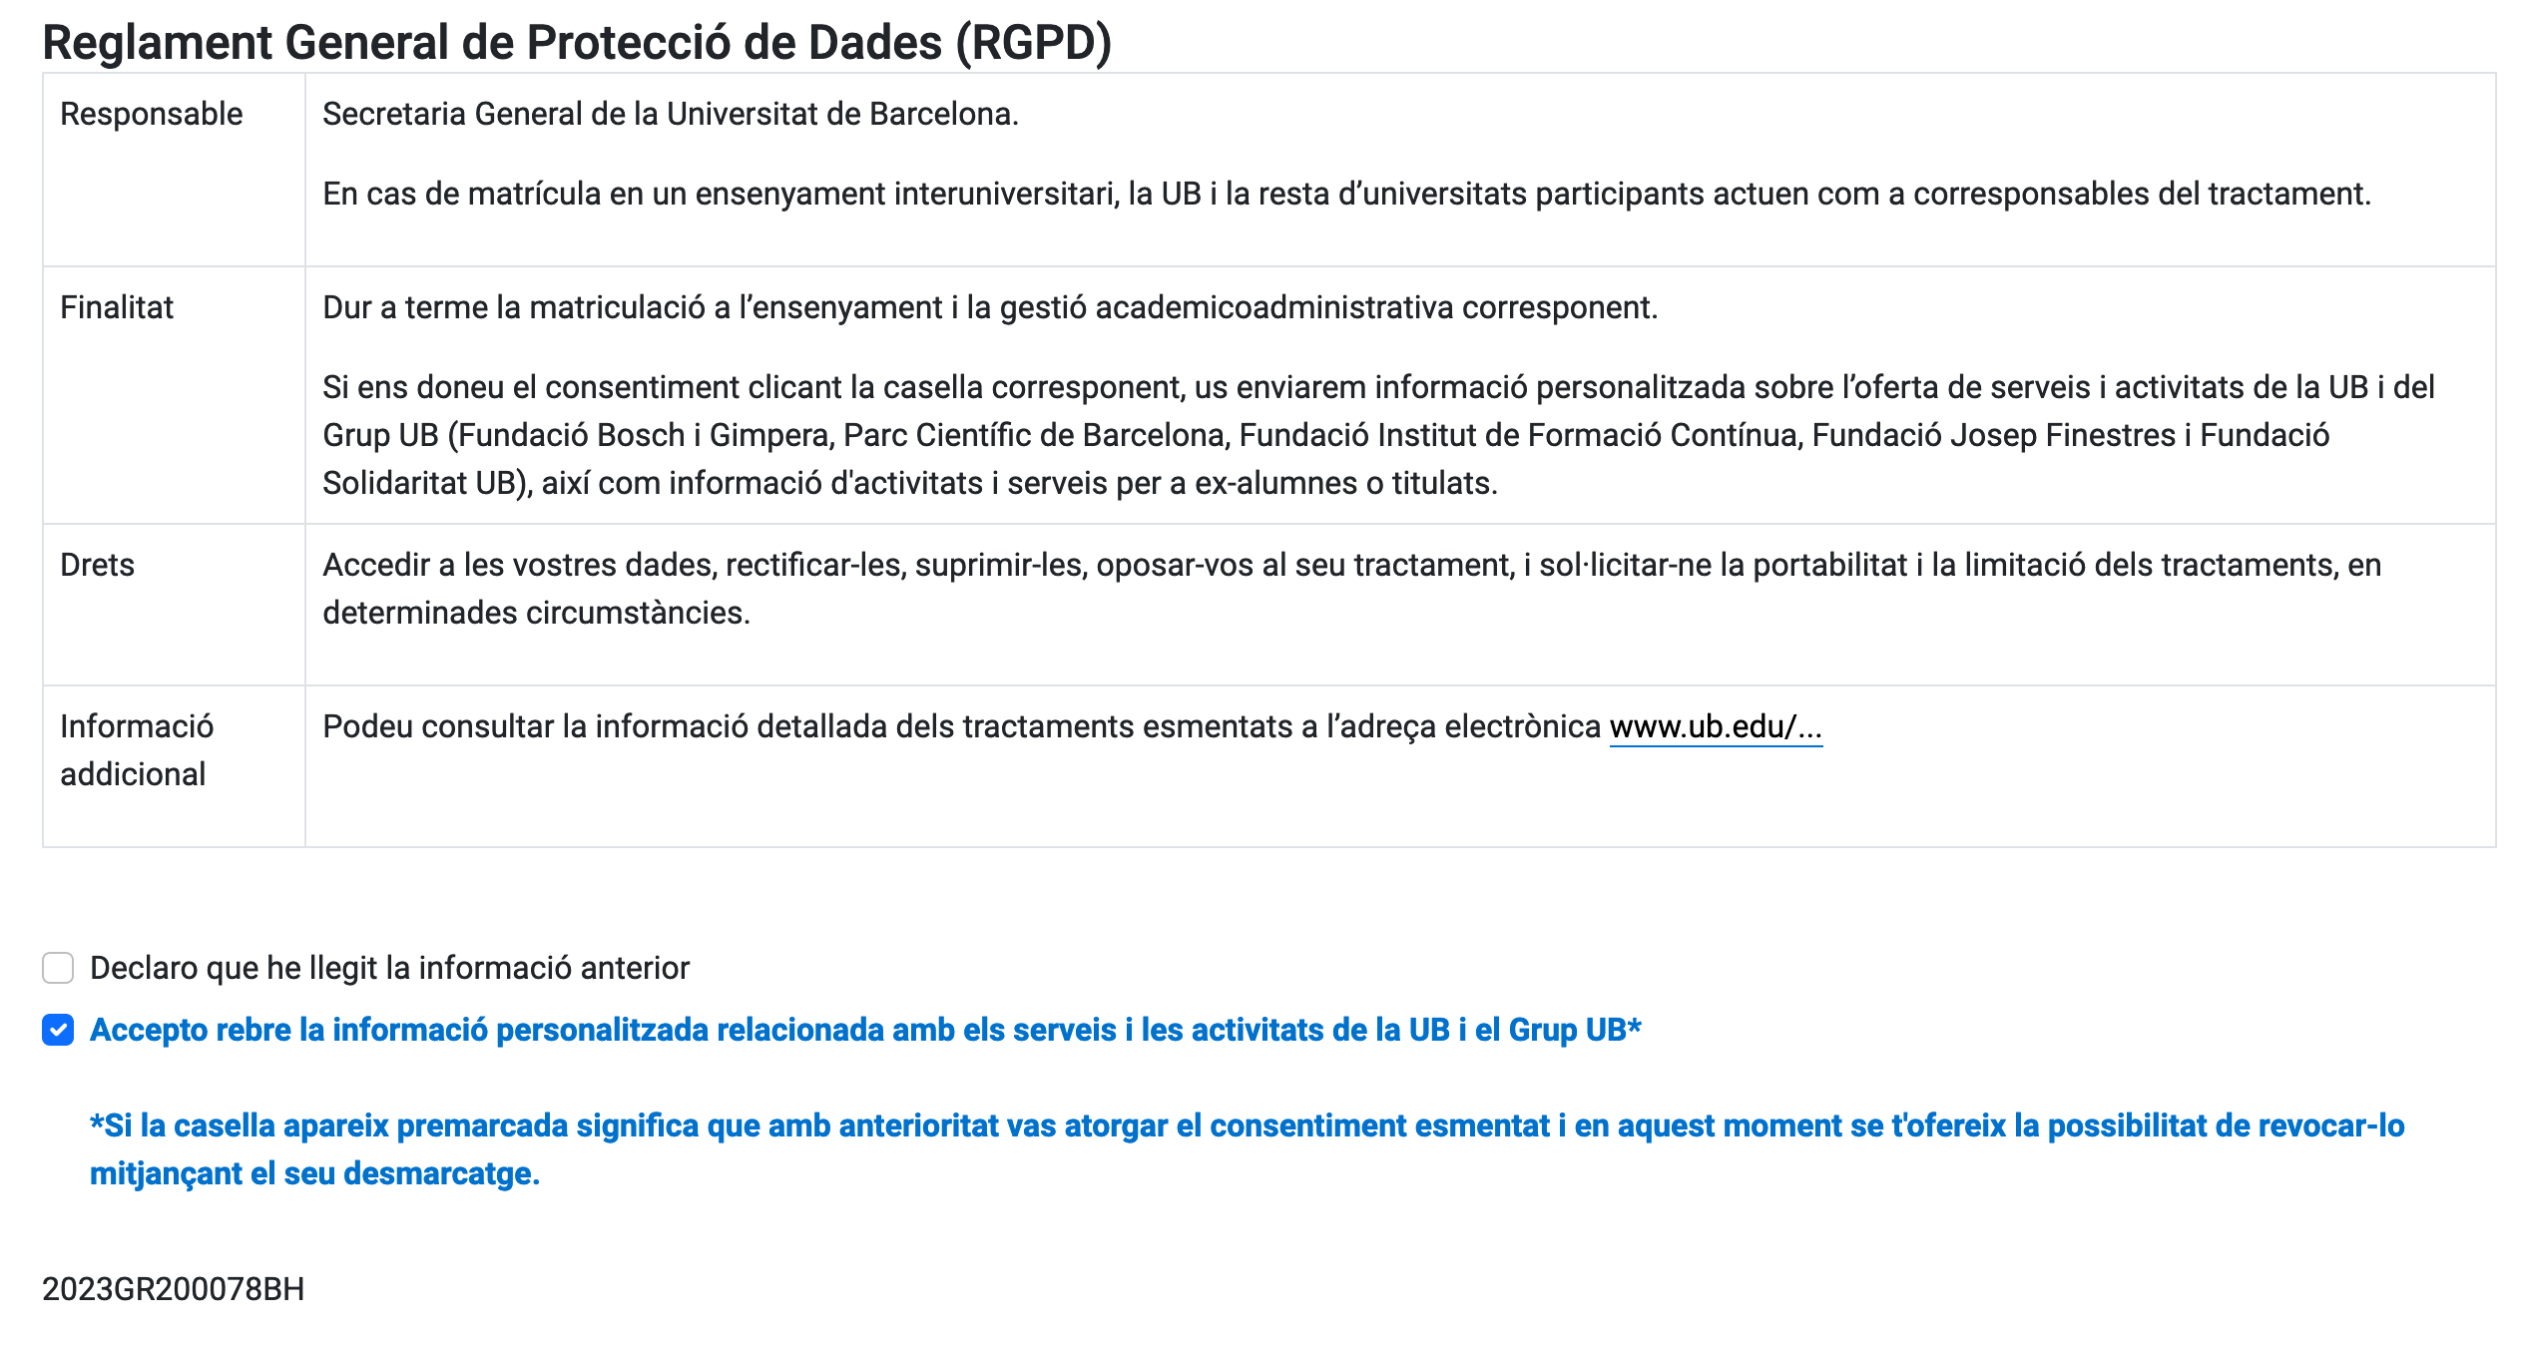
Comencem a fer la matrícula
Llegeix atentament el reglament General de Protecció de Dades (RGPD)
Selecciona
la casella

Slide 5
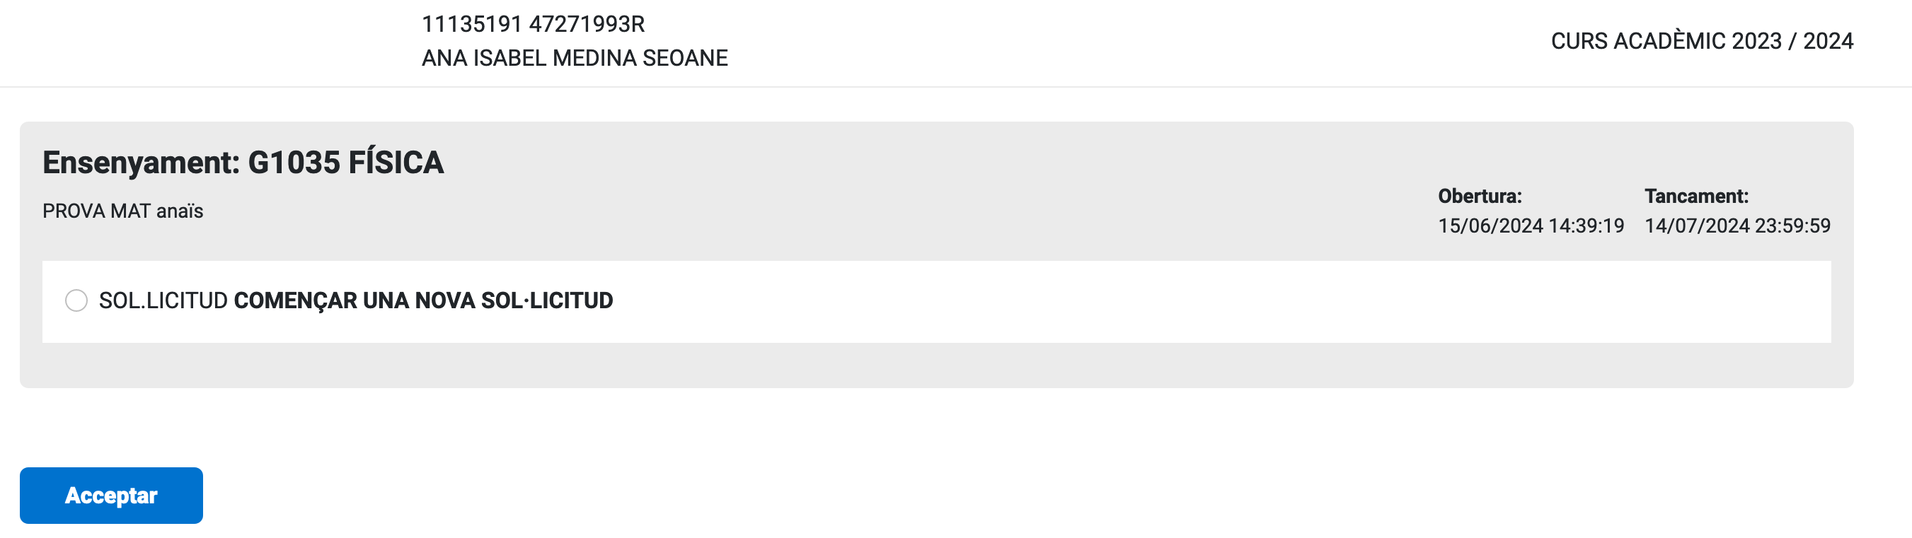
Comencem a fer la matrícula
Selecciona l’ensenyament que t’has de matricular:
NIUB DNI
CURS ACADÈMIC 2024 / 2025
NOM COGNOMS
Selecciona
la casella

Slide 6
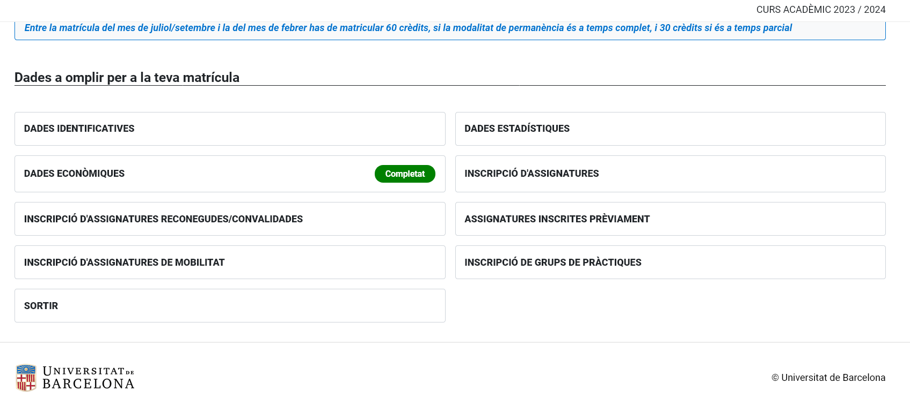

Quins apartats hauràs d’omplir?
Indica si tens dret a una bonificació o exempció en el preu de matrícula
Tria la modalitat de pagament
Tingues preparat l’horari i les assignatures de les quals et voldràs matricular
Si vens d’un cicle formatiu o has sol·licitat un reconeixement
Només si el teu grau n’ofereix
Cada vegada que completis un apartat t’apareixerà l'etiqueta:

Slide 7
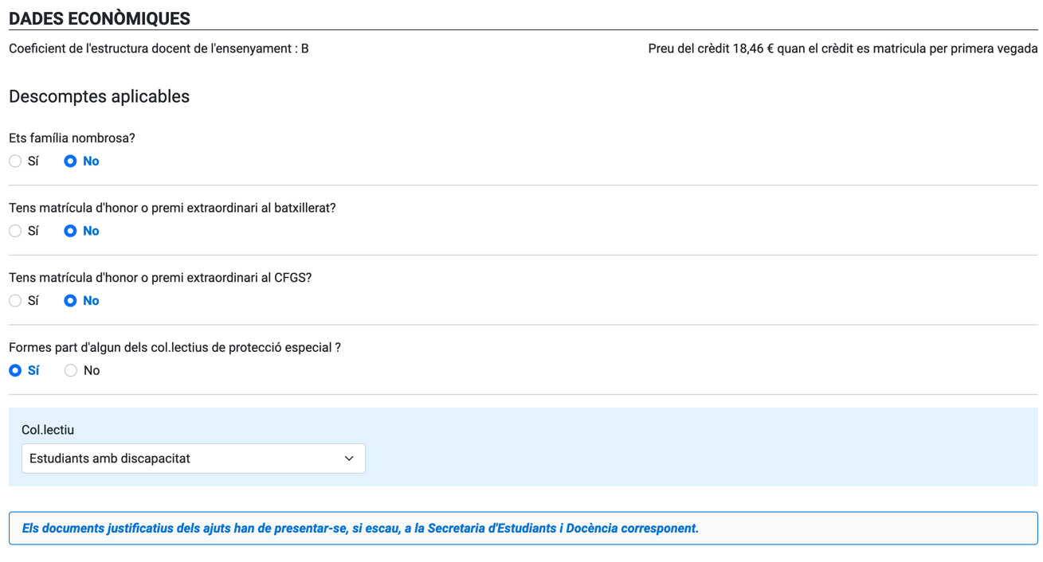
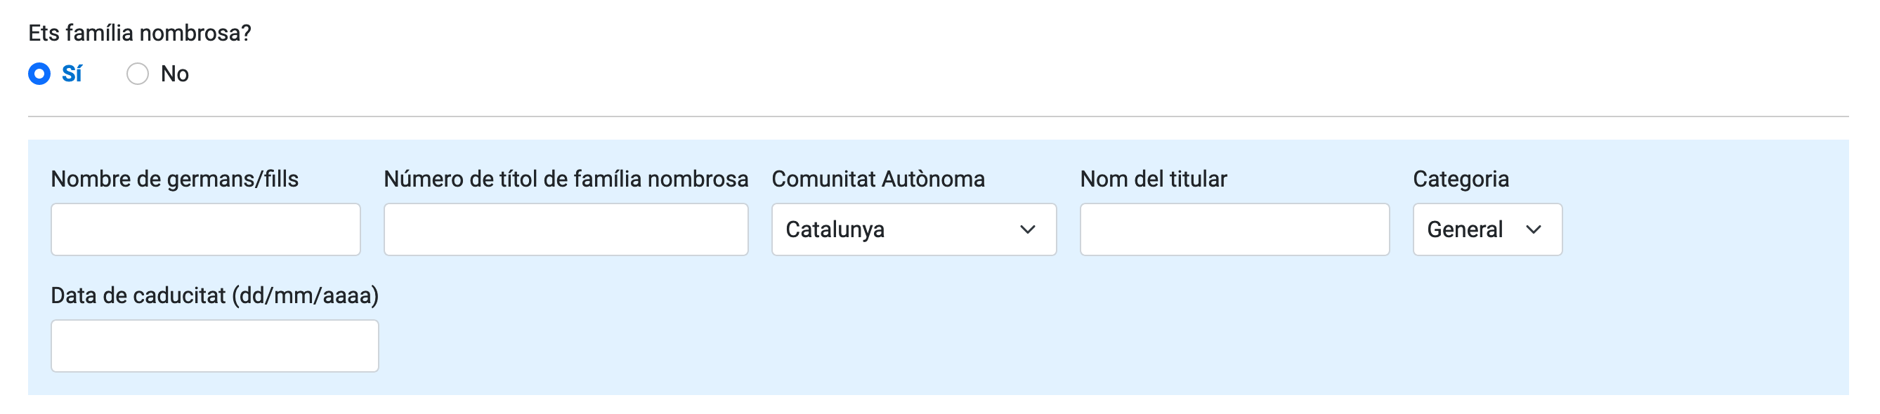
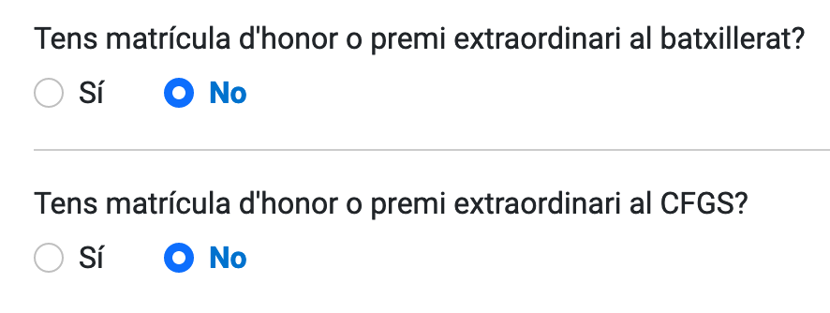

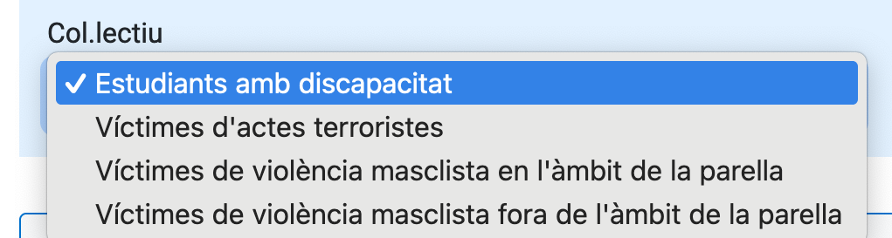

Dades econòmiques
Si ets família nombrosa, cal que introdueixis totes les dades del carnet
Si has cursat els estudis de batxillerat a Catalunya no hauràs d’aportar cap documentació. En altres casos, la Secretaria d’Estudiants i Docència de la teva facultat contactarà amb tu perquè aportis la documentació acreditativa.

Slide 8
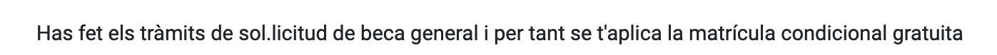

Dades econòmiques
Si ja has demanat la beca i no tens proposta de denegació, el sistema et confirmarà la matrícula com a becari, condicionada a la concessió de la beca.
Recorda que encara que et matriculis com a becari, en el moment de formalitzar la matrícula has d’abonar l’import corresponent al preu dels crèdits reconeguts, de la gestió de l’expedient acadèmic, dels serveis específics i de suport a l’aprenentatge, de l’assegurança escolar si ets menor de 28 anys i, si se sol·liciten, el preu dels altres serveis universitaris.

Slide 9
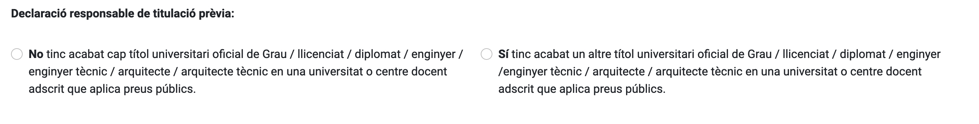
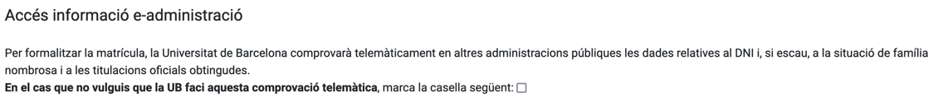
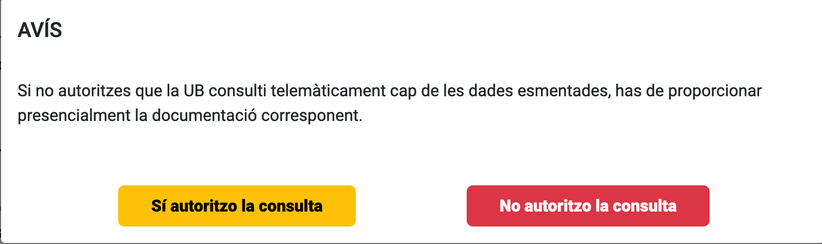
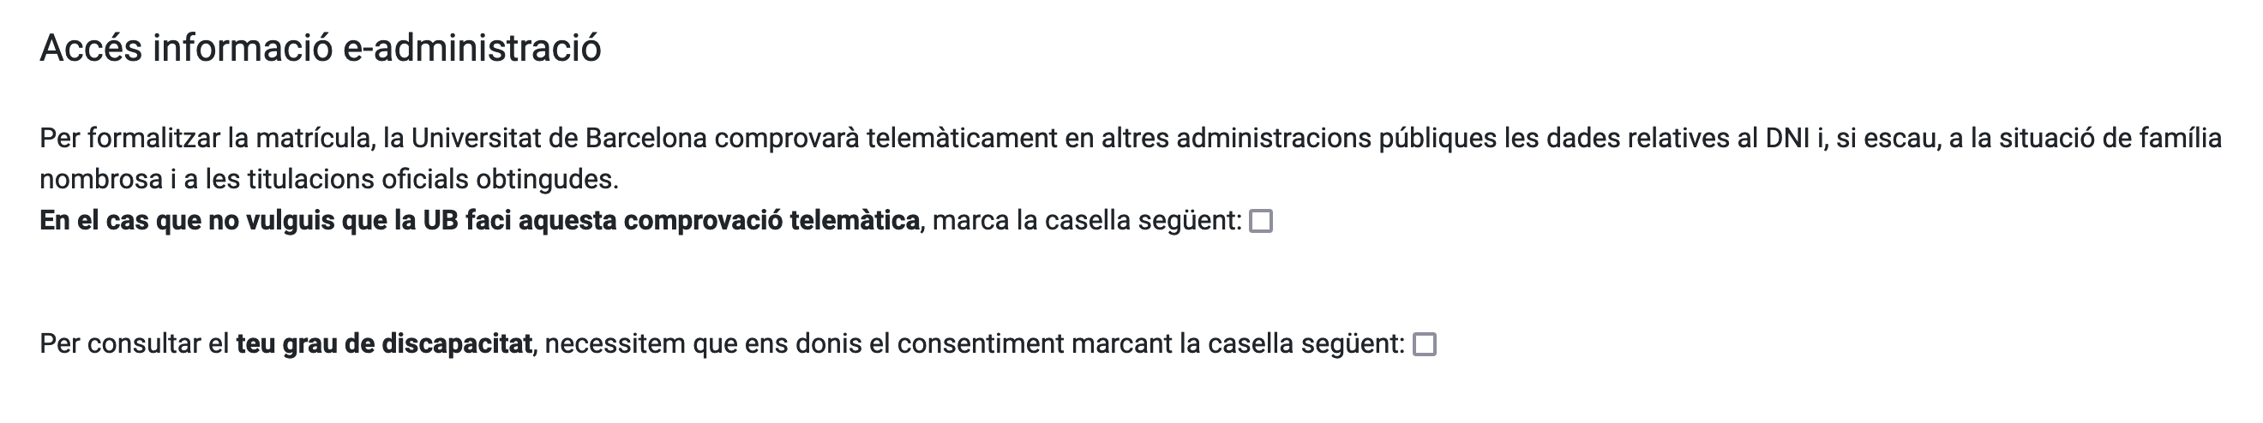
Dades econòmiques
Assenyala si tens finalitzada una altra titulació:
Si vols estalviar-te aportar la documentació presencialment, farem les consultes telemàticament.
En cas contrari, marca la casella corresponent:
Si selecciones aquesta casella, et sortirà el següent avís:
Marca la casella i no caldrà que aportis la documentació:

Slide 10
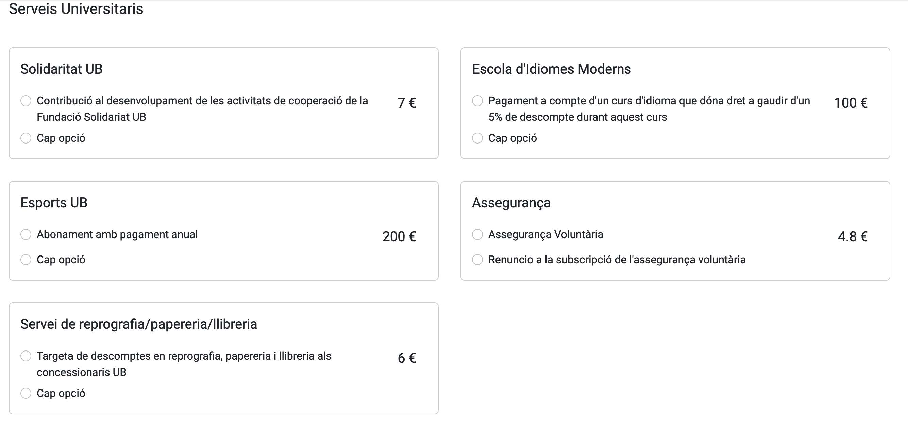
Dades econòmiques
Selecciona si t’interessa algun dels serveis que ofereix la Universitat de Barcelona.
Si hi ha algun que no t’interessa, marca "Cap opció".
Un cop confirmada la matrícula, si renuncies a algun dels serveis triats, no se te’n retornarà l’import.

Slide 11
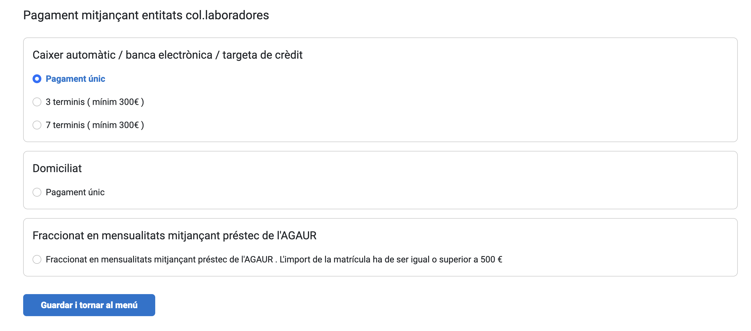

Dades econòmiques
Selecciona com vols pagar la matrícula:
En el cas de la domiciliació, has d’introduir les dades bancàries.
Recorda que és responsabilitat teva fer efectiu el pagament dels rebuts en el termini indicat.

Slide 12
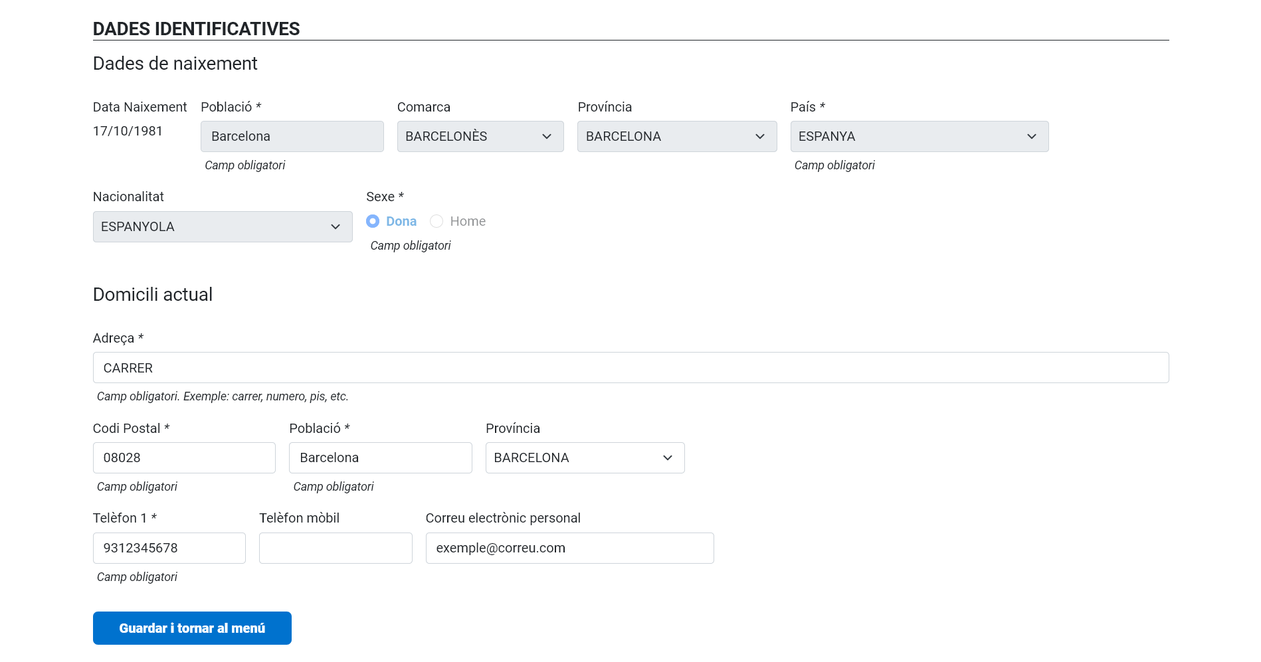
Dades identificatives
Comprova que les dades
siguin correctes

Slide 13
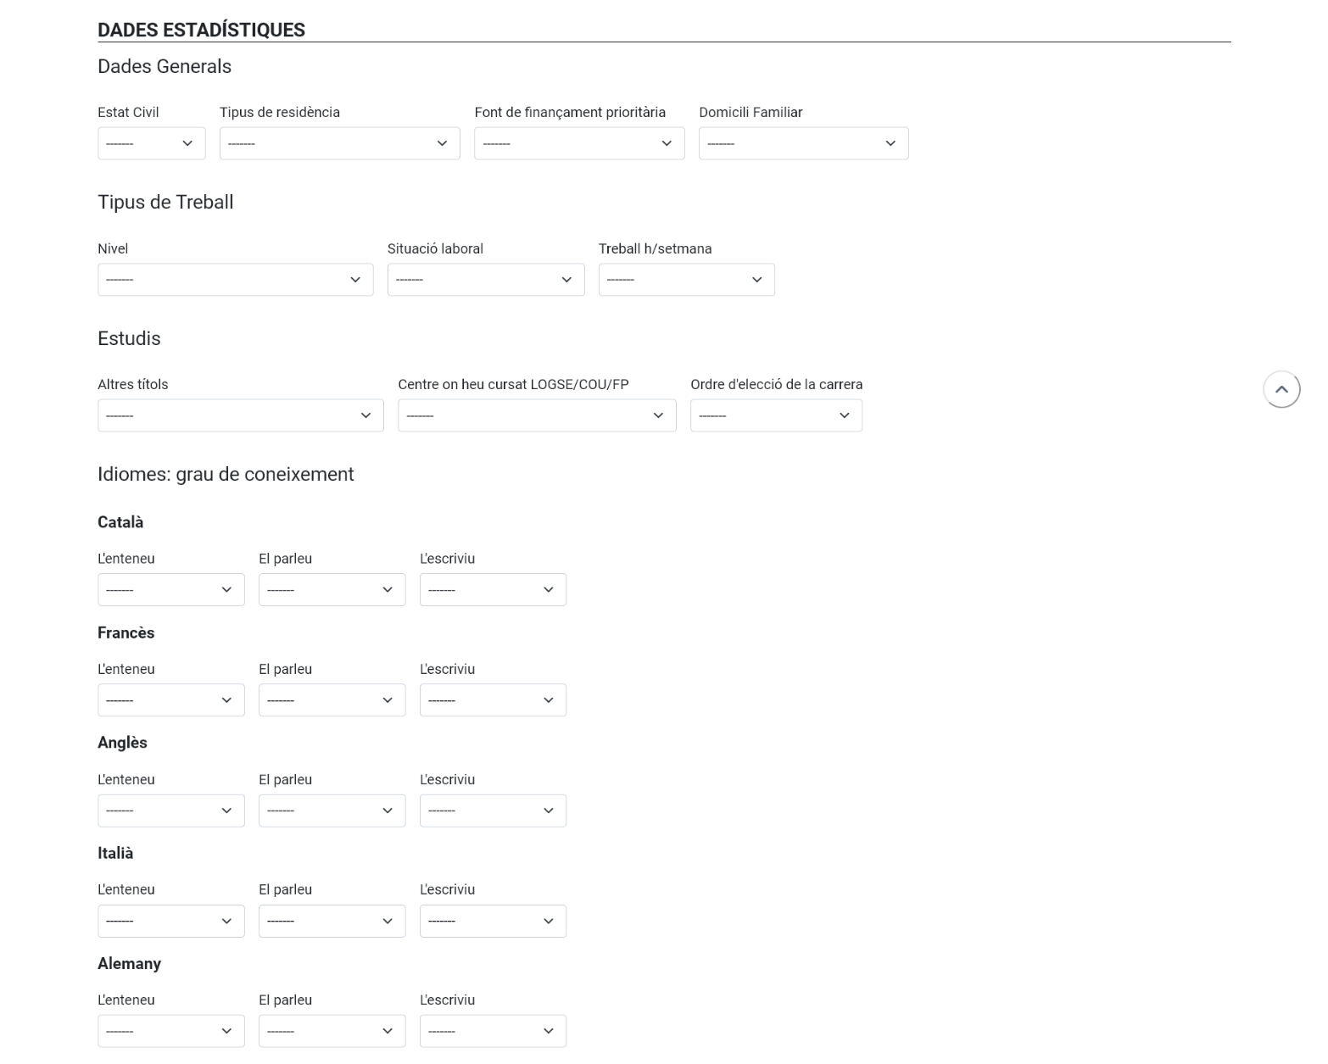
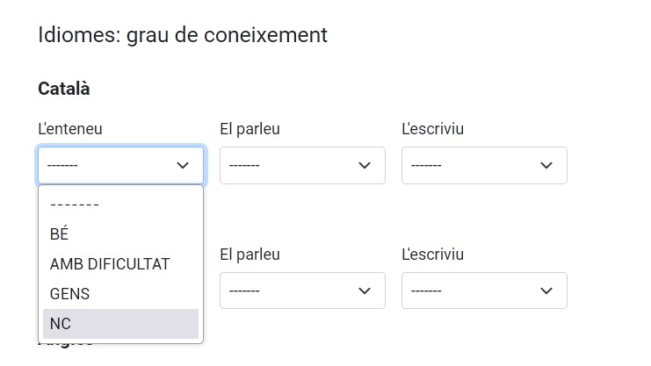
Dades estadístiques
Omple totes les dades
Si en el desplegable no et surt l'opció desitjada, selecciona NC per continuar

Slide 14
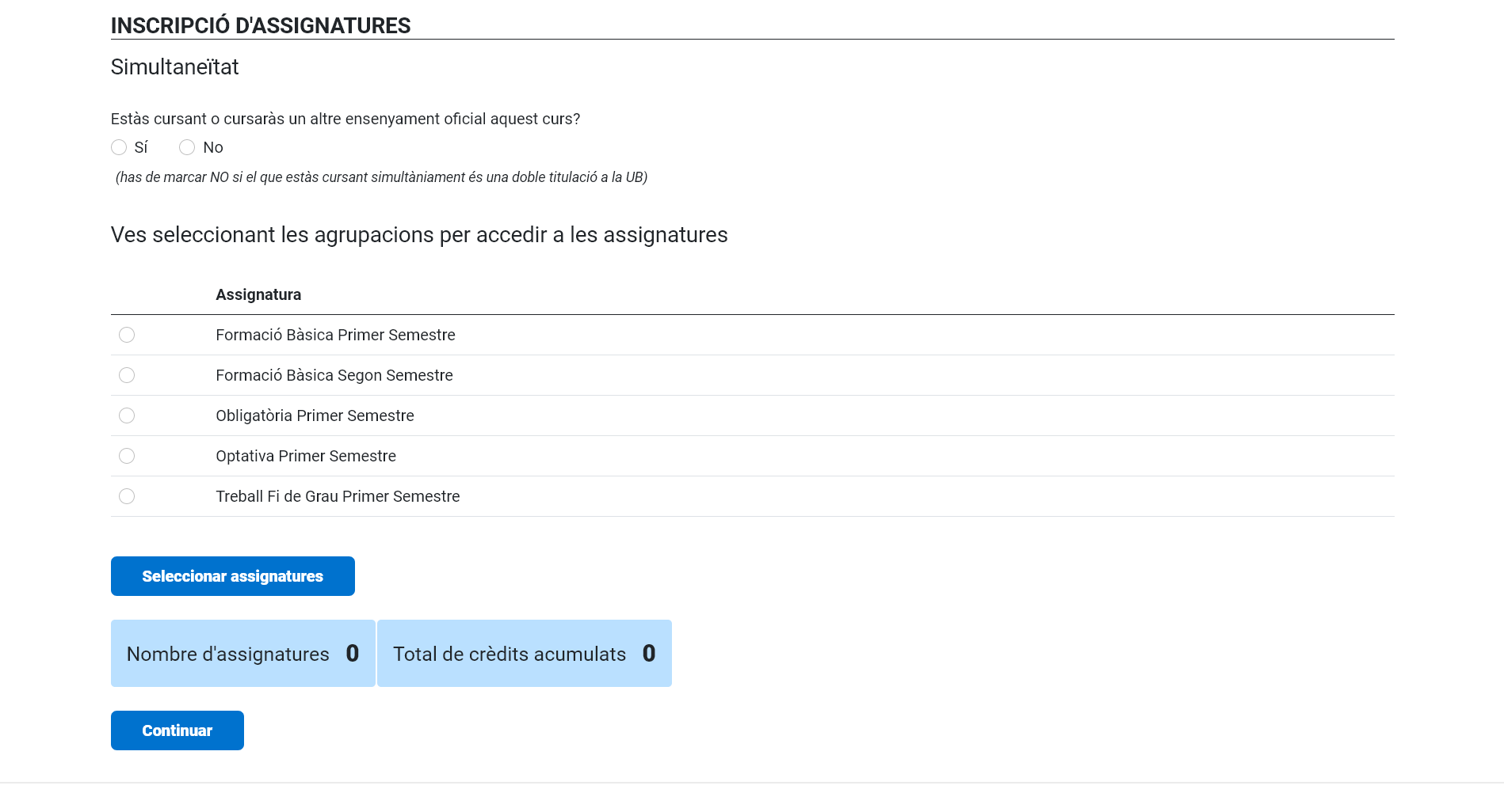
Inscripció d’assignatures (1)

Slide 15
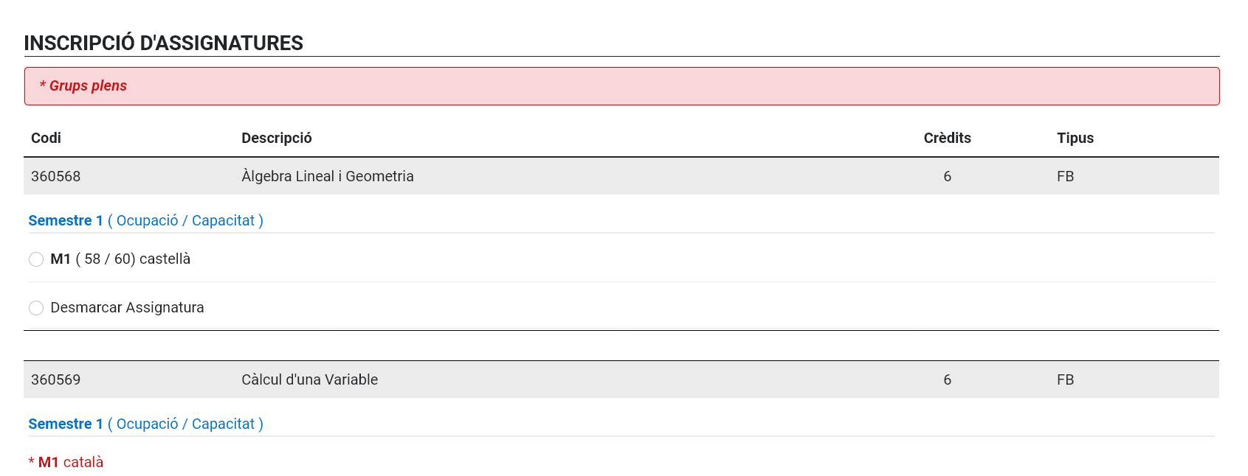
Inscripció d’assignatures (2)
Selecciona l’assignatura i del grup el qual et vulguis matricular:
El grup que apareix amb un * ja està ple. Has de seleccionar-ne un altre
Si t’has equivocat d’assignatura, assenyala "Desmarcar assignatura” i selecciona una altra, si és el cas

Slide 16
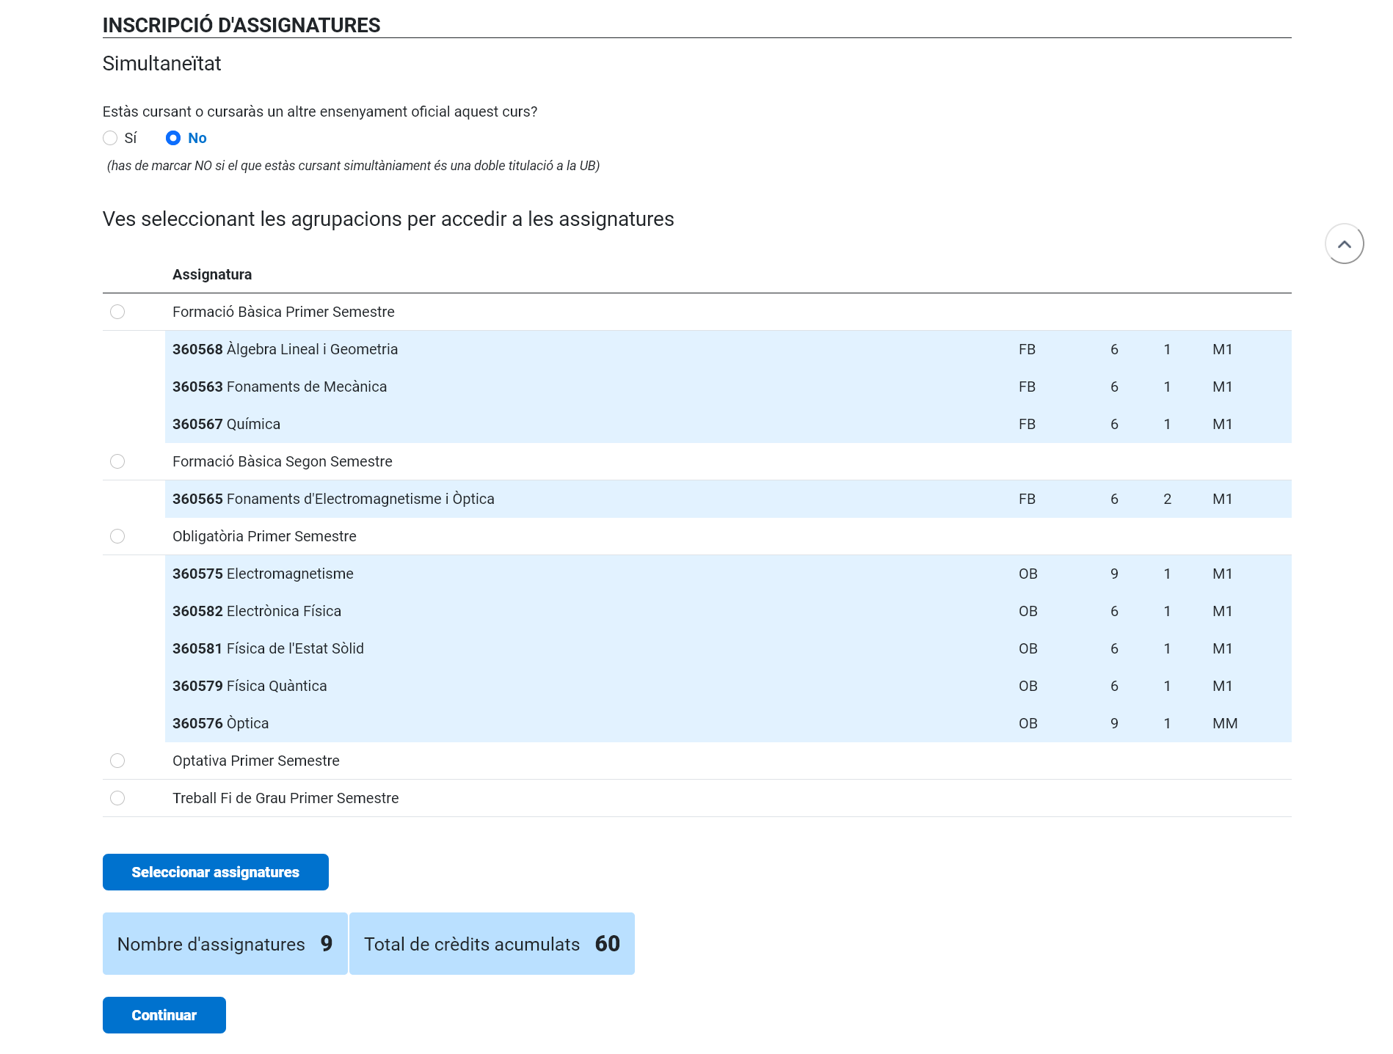
Inscripció d’assignatures (3)
Un exemple de com t’hauria de quedar la inscripció d’assignatures:
Repassa les assignatures i el seu grup!
Revisa el número de crèdits matriculats.

Slide 17
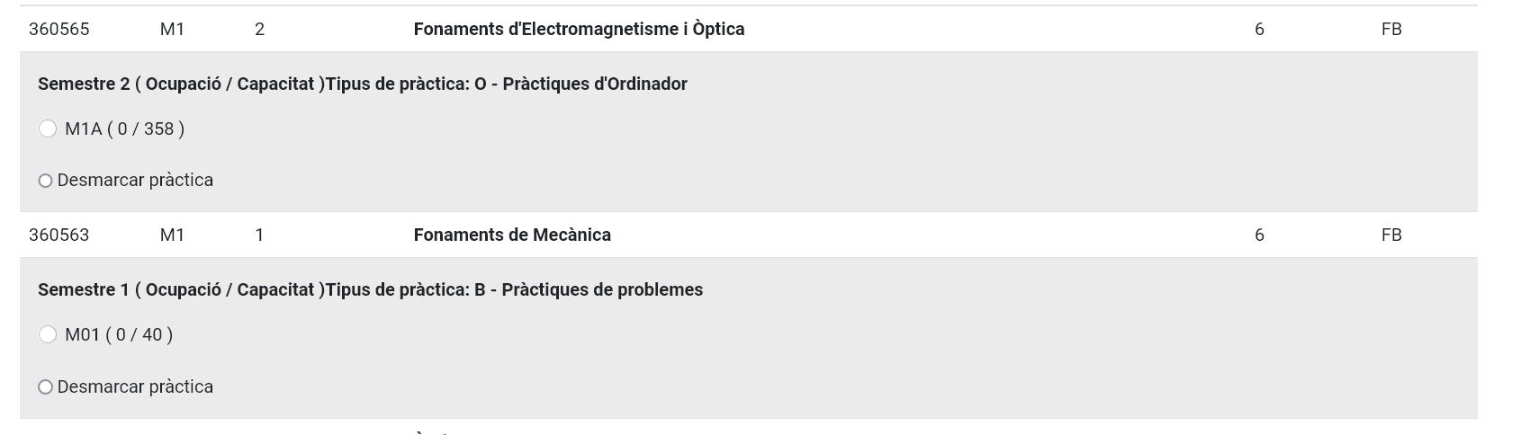
Inscripció de grups de pràctiques
Si el teu grau ofereix pràctiques, no oblidis seleccionar el grup de pràctiques quan calgui:

Slide 18


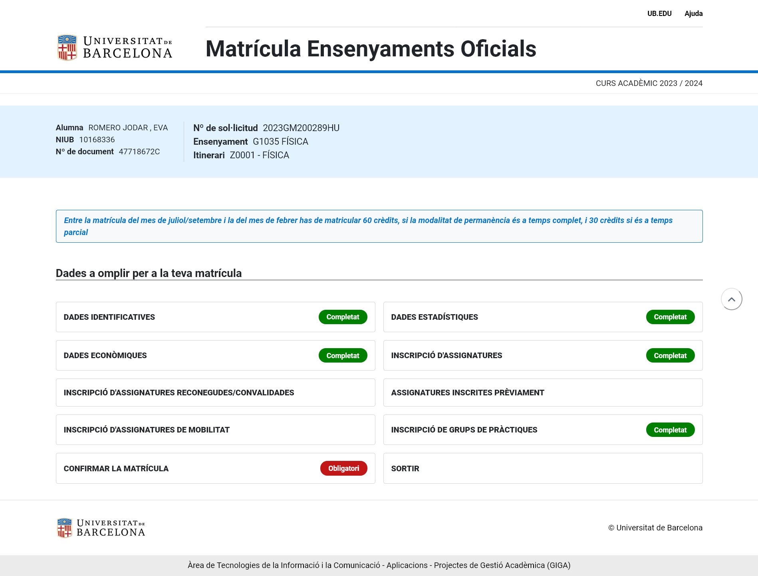
Inscripció d'assignatures reconegudes/convalidades:
Si vens d’un cicle formatiu o has sol·licitat un reconeixement:
A) Si vols inscriure les assignatures com a reconegudes, selecciona-les des d’aquesta opció del menú principal:
B) Però, si les vols cursar, les has de seleccionar des d’aquesta opció i escollir el grup que t’interessa:

Slide 19
Quines pantalles has completat?
Abans de confirmar la matrícula, revisa els requadres que has completat:
Si hi ha algun problema, et sortirà un missatge en vermell i no podràs confirmar. Ves a la pantalla corresponent i soluciona-ho.

Slide 20
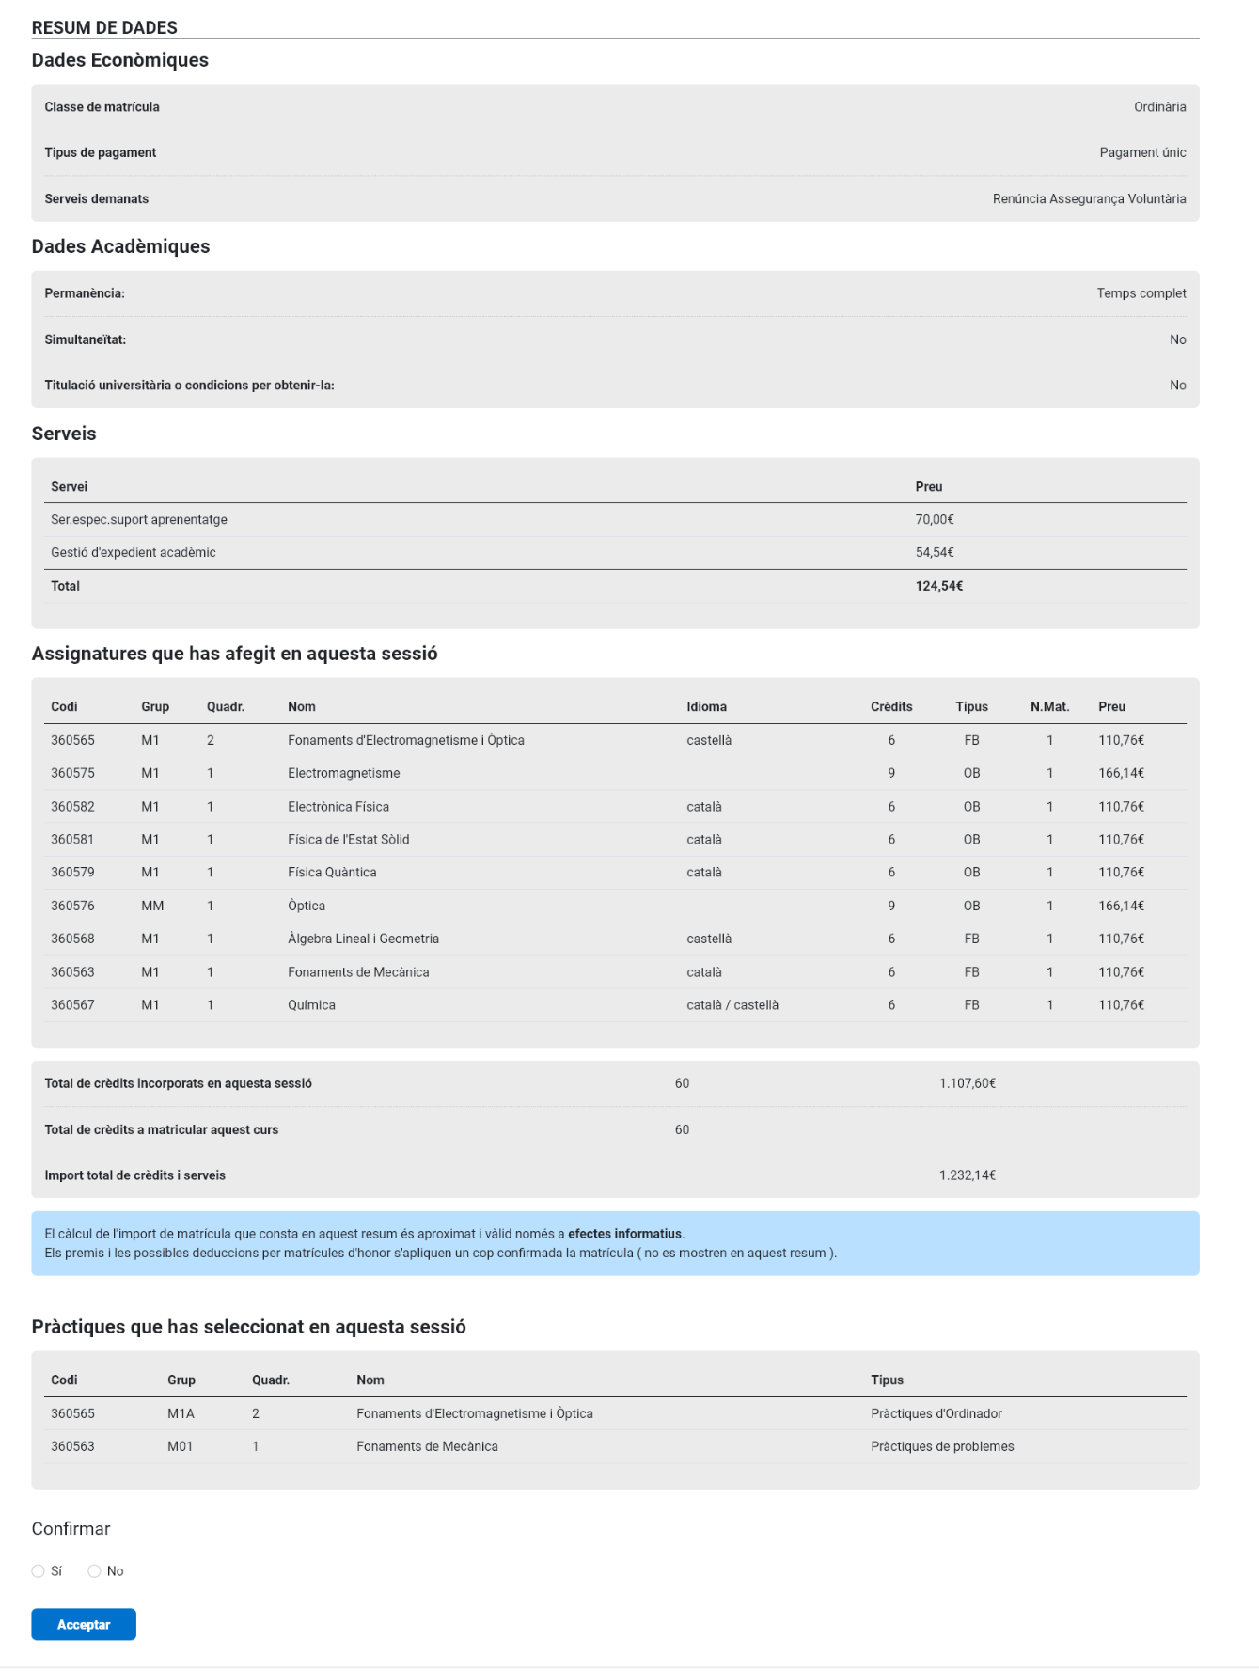
Confirma la matrícula
Si tot està correcte, confirma la matrícula:
Repassa i confirma la matrícula

Slide 21
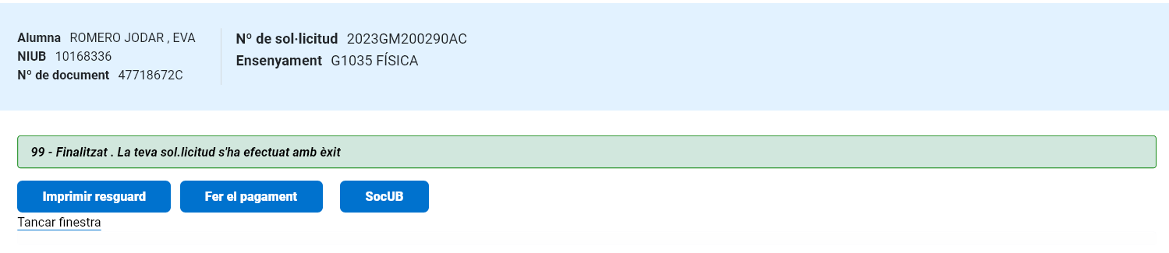
Últim pas
Per acabar de formalitzar la matrícula has de:
Imprimir el resguard
Fer el pagament
Tornar a SocUB i descobrir les seves funcionalitats
Et donem la benvinguda a la Universitat de Barcelona!
Ja pots dir “SocUB”!

